Slide 1

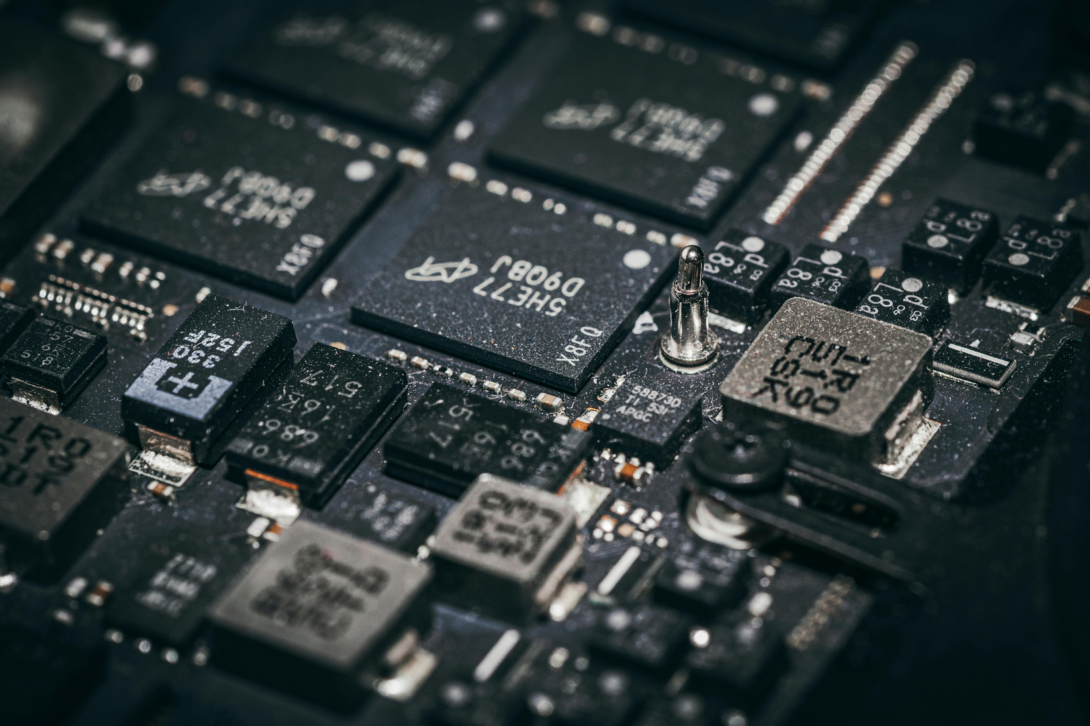
WASHING MACHINE CONTROL PANEL SIMULATION
Đồ án môn học Thiết kế Luận lý
GVHD: Phan Văn Sỹ
L02 - Nhóm 1

Slide 2



THÀNH VIÊN NHÓM
Mai Chấn Hưng & 2311332
Nguyễn Hữu Nghị & 2311118
Nguyễn Minh Minh Nguyên & 2212309

Slide 3


1. Giới thiệu
2. Mục tiêu đề tài
3. Phần cứng sử dụng
4. Sơ đồ khối hệ thống và mạch proteus
5. Nguyên lý hoạt động và chức năng chính

Slide 4

GIỚI THIỆU

Slide 5
Đề tài trình bày việc thiết kế và xây dựng bộ điều khiển máy giặt sử dụng mô hình máy trạng thái hữu hạn
Bộ điều khiển thực hiện tuần tự các quá trình cấp nước, giặt, xả nước, vắt và thông báo hoàn thành. Thiết kế tập trung vào mạch tuần tự đồng bộ, điều khiển chuyển trạng thái và mô hình RTL dạng module.
Sử dụng vi điều khiển AT89C51 kết hợp LCD, LED và động cơ.
Notes:
Thông qua đề tài này, sinh viên có cơ hội tiếp cận quy trình thiết kế phần
cứng số từ bước phân tích yêu cầu, xây dựng FSM, mô tả RTL cho đến kiểm
chứng hoạt động của hệ thống bằng mô phỏng.

Slide 6
MỤC TIÊU ĐỀ TÀI

Slide 7
Thứ nhất, xây dựng mô hình bộ điều khiển máy giặt dựa trên phương pháp thiết kế FSM để mô tả trình tự hoạt động của hệ thống thông qua các trạng thái và điều kiện chuyển trạng thái.
Sử dụng vi điều khiển AT89C51 để thực hiện chức năng điều khiển các chế độ hoạt động của máy giặt như cấp nước, giặt, xả và vắt.
Thiết kế RTL cho toàn bộ hệ thống điều khiển
Notes:
Thông qua đề tài này, sinh viên có cơ hội tiếp cận quy trình thiết kế phần
cứng số từ bước phân tích yêu cầu, xây dựng FSM, mô tả RTL cho đến kiểm
chứng hoạt động của hệ thống bằng mô phỏng.

Slide 8
Mục tiêu
Kiểm chứng hoạt động của hệ thống thông qua testbench và mô phỏng bằng phần mềm
Thực hiện tổng hợp thiết kế nhằm đánh giá khả năng hiện thực phần cứng của hệ thống.
Notes:
Thông qua đề tài này, sinh viên có cơ hội tiếp cận quy trình thiết kế phần
cứng số từ bước phân tích yêu cầu, xây dựng FSM, mô tả RTL cho đến kiểm
chứng hoạt động của hệ thống bằng mô phỏng.

Slide 9
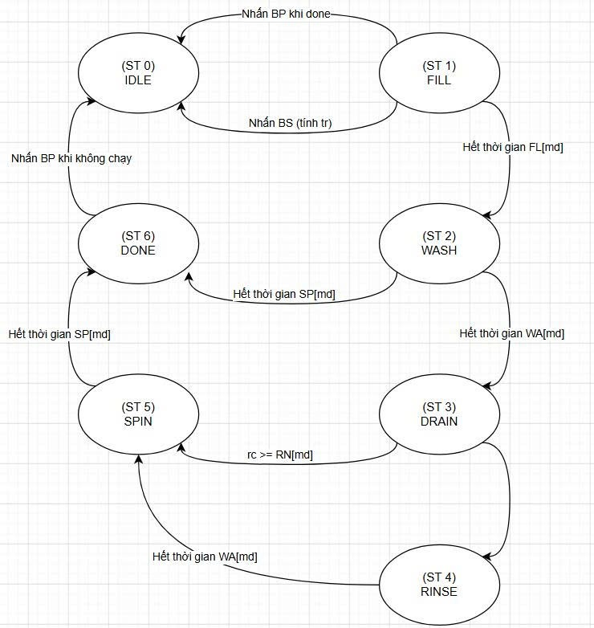

MÁY TRẠNG THÁI CHÍNH

Slide 10
PHẦN CỨNG SỬ DỤNG

Slide 11


Thiết bị | Chức năng
AT89C51 | Vi điều khiển chính
LCD 16x2 | Màn hình hiển thị trạng thái
Push button | Nút nhấn điều khiển
LED | Đèn báo trạng thái
Motor | Giả lập lồng giặt
Buzzer | Thông báo hoàn thành
Relay | Giả lập van nước

Slide 12
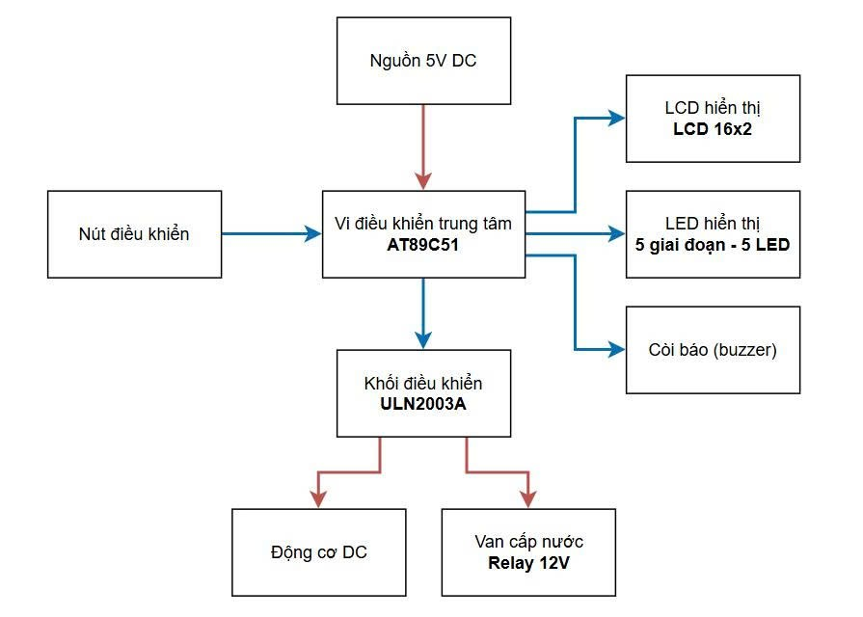
SƠ ĐỒ KHỐI HỆ THỐNG

Slide 13
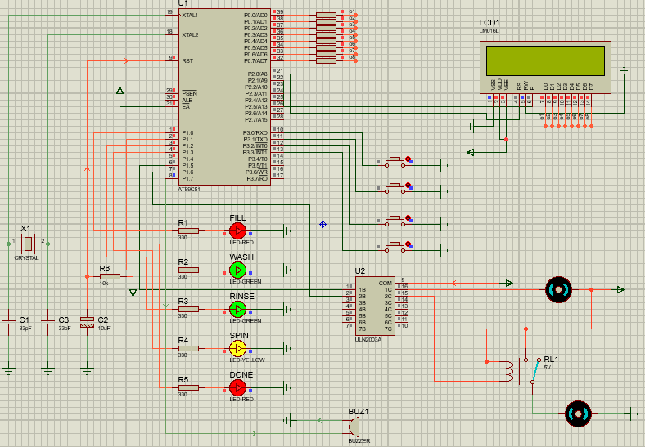
MẠCH PROTEUS

Slide 14
NGUYÊN LÝ HOẠT ĐỘNG VÀ CHỨC NĂNG CHÍNH

Slide 15
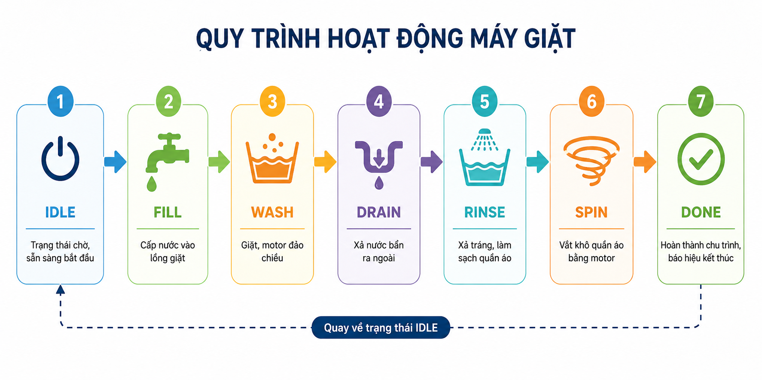

Slide 16
Chức năng Thiết lập Chế độ Giặt (Chọn Mode)
Chức năng này cho phép người dùng cấu hình chu trình giặt phù hợp với từng loại vải thông qua nút nhấn BM (P3.2) khi máy đang ở trạng thái chờ (IDLE). Hệ thống hỗ trợ 4 chế độ:
Cotton (Ct): Chế độ giặt kỹ nhất, lâu nhất với số lần giũ nhiều nhất (3 lần).
Synthetic (Sy - Đồ tổng hợp): Thời gian giặt trung bình, giũ 2 lần.
Delicate (De - Đồ mỏng/vải lụa): Thời gian ngắn, giũ 2 lần, động cơ quay nhẹ nhàng hơn.
Quick (Qk - Giặt nhanh): Thời gian tối ưu ngắn nhất, chỉ giũ 1 lần để tiết kiệm điện nước.

Slide 17
Chức năng Thiết lập Mức Nước (Water Level)
Người dùng điều chỉnh lượng nước cấp vào lồng giặt thông qua nút nhấn BW (P3.3) (chỉ chỉnh được khi ở trạng thái IDLE). Cấu hình này sẽ trực tiếp thay đổi thời gian mở van cấp nước:
Low (Lo - Mức thấp): Mở van cấp nước trong 3 giây.
Medium (Md - Mức vừa): Mở van cấp nước trong 5 giây.
High (Hi - Mức cao): Mở van cấp nước trong 8 giây.

Slide 18
Chức năng Quản lý Chu trình Giặt Tự động (FSM Control)
Khi nhấn nút BS (P3.0), hệ thống sẽ tự động tính toán tổng thời gian giặt dự kiến (T) dựa trên Chế độ và Mức nước đã chọn, sau đó tự động vận hành tuần tự qua các giai đoạn mà không cần người dùng can thiệp:
FILLING (Cấp nước): Kích van nước (VA) và đèn LF sáng.
WASHING (Giặt): Đèn LW sáng, kích hoạt thuật toán đảo chiều motor (bật/tắt liên tục mỗi 1 giây) để đảo quần áo.
DRAINING (Xả nước thải): Mở van xả VA để thoát nước bẩn ra ngoài.
RINSING (Giũ): Đèn LR sáng, kết hợp vừa cấp nước vừa quay motor để làm sạch bọt xà phòng.
SPINNING (Vắt): Đèn LS sáng, quay motor tốc độ cao đồng thời mở van xả để vắt ráo nước.

Slide 19
Chức năng Tạm dừng và Khôi phục (Pause / Resume)
Trong khi máy đang thực hiện chu trình giặt (từ giai đoạn 1 đến 5), nếu người dùng nhấn nút BP (P3.1):
Tạm dừng (Pause): Toàn bộ động cơ (MO) và van (VA) lập tức bị ngắt điện để đảm bảo an toàn. Hệ thống đóng băng bộ đếm thời gian, màn hình LCD hiển thị chớp nháy dòng chữ PAUSED , đồng thời đèn LED của giai đoạn đang chạy trước đó sẽ nhấp nháy liên tục để báo hiệu máy đang dừng ở bước nào.
Tiếp tục (Resume): Nhấn lại nút BP, máy sẽ khôi phục chính xác trạng thái và tiếp tục đếm ngược thời gian từ thời điểm bị tạm dừng.

Slide 20
Hệ thống hiển thị & Cảnh báo Trực quan (HMI)
Màn hình LCD 16x2: * Dòng 1: Hiển thị trạng thái hiện tại (IDLE, WASHING, SPINNING...), Chế độ giặt (Ct, Sy, De, Qk), và Mức nước (Lo, Md, Hi).
Dòng 2: Hiển thị thời gian còn lại của giai đoạn hiện tại (MM:SS) và tổng thời gian đếm lùi của cả chu trình giặt (T: MM:SS). Khi ở chế độ giũ, màn hình hiển thị thêm số lần giũ hiện tại (ví dụ: 1/3).
Hệ thống Đèn LED: 5 đèn LED riêng biệt (LF, LW, LR, LS, LD) sáng tương ứng theo từng giai đoạn giúp người dùng quan sát từ xa.
Cảnh báo Hoàn thành (DONE): Khi chu trình vắt kết thúc, máy chuyển sang trạng thái DONE, đèn LD và còi báo BUZ1 sẽ nhấp nháy/kêu tít tít liên tục theo nhịp 500ms để thông báo cho người dùng đến lấy quần áo. Nhấn nút BP lúc này sẽ đưa máy về trạng thái IDLE sẵn sàng cho mẻ giặt mới.

Slide 21
TÀI LIỆU THAM KHẢO
[1] AT89C51 Datasheet – Microchip
[2] Keil C51 Documentation
[3] Proteus Design Suite Documentation
[4] ElectronicWings – 8051 Tutorials
[5] Mazidi – The 8051 Microcontroller and Embedded Systems

Slide 22



THANK YOU

